Slide 1





Représentation des connaissances du DEC: Concepts fondamentaux du formalisme des Graphes d’Unités
TALN-RECITAL’13, 20 juin 2013, Sables d’Olonne
Maxime Lefrançois
maxime.lefrancois@inria.fr
INRIA Wimmics – Fabien Gandon
LIG GETALP – Christian Boitet

Slide 2
Représentation des connaissances
Maxime Lefrançois, Représentation des connaissances du DEC
répond à des besoins récurrents
représenter
manipuler
interroger
raisonner
partager
...
ici: appliqué au domaine de la linguistique
Théorie Sens-Texte
Mel’čuk et al

Slide 3
Maxime Lefrançois, Représentation des connaissances du DEC
Choisir le formalisme
Peupler
Applications
t

Slide 4
Maxime Lefrançois, Représentation des connaissances du DEC
Choisir...
t

Slide 5
1. Choisir le formalisme
Maxime Lefrançois, Représentation des connaissances du DEC
Choisir...
t

Slide 6
1. Choix d’un formalisme
Maxime Lefrançois, Représentation des connaissances du DEC
Besoins, problèmes
Web Sémantique ?
fausse bonne idée
Graphes Conceptuels ?
non
Le formalisme des Graphes d’Unités
Hiérarchie des Types d’Unités
Hiérarchie des symboles de circonstants
Graphes d’Unités
Concepts avancés

Slide 7
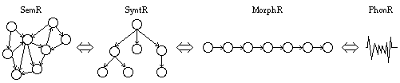
Théorie Sens-Texte
Maxime Lefrançois, Représentation des connaissances du DEC
I.A. Mel’cuk
91
88
96
04
1932
65
L. Tesnière
1893
54
59
- Différents niveaux de représentation
Des règles de transformation
Importance du Lexique:
Le Dictionnaire Explicatif et Combinatoire
Notes:
Tesnière, 1893-1954, U.Montpellier, FR,
Elements de syntaxe structurale, 1959
Chomsky, 1928- MIT, US,
1950: grammaire générative et transformationnelle, linguistique générative
- Distinction compétence performance - Structure de surface et structure profonde
- Règles de réécriture pour générer – analyser le langage
Cherche une grammaire universelle, avec des universaux et des variables
Sowa 1940
1984 Conceptual Structures - Information Processing in Mind and Machine.
Mel’cuk
1974 développement de la théorie sens-texte
1988 dependency syntax

Slide 8
Théorie Sens-Texte
Maxime Lefrançois, Représentation des connaissances du DEC
I.A. Mel’cuk
91
88
96
04
1932
65
L. Tesnière
1893
54
59
65 – Début
88 – Dependency Grammar
91 – Introduction à la Lexicologie Explicative et Combinatoire
96 – Lexical Functions
04 – Actants in Semantics and Syntax
Notes:
Tesnière, 1893-1954, U.Montpellier, FR,
Elements de syntaxe structurale, 1959
Chomsky, 1928- MIT, US,
1950: grammaire générative et transformationnelle, linguistique générative
- Distinction compétence performance - Structure de surface et structure profonde
- Règles de réécriture pour générer – analyser le langage
Cherche une grammaire universelle, avec des universaux et des variables
Sowa 1940
1984 Conceptual Structures - Information Processing in Mind and Machine.
Mel’cuk
1974 développement de la théorie sens-texte
1988 dependency syntax

Slide 9
Théorie Sens-Texte
Maxime Lefrançois, Représentation des connaissances du DEC
I.A. Mel’cuk
91
88
96
04
1932
65
L. Tesnière
1893
54
59
65 – Début
88 – Dependency Grammar
91 – Introduction à la Lexicologie Explicative et Combinatoire
96 – Lexical Functions
04 – Actants in Semantics and Syntax
Notes:
Tesnière, 1893-1954, U.Montpellier, FR,
Elements de syntaxe structurale, 1959
Chomsky, 1928- MIT, US,
1950: grammaire générative et transformationnelle, linguistique générative
- Distinction compétence performance - Structure de surface et structure profonde
- Règles de réécriture pour générer – analyser le langage
Cherche une grammaire universelle, avec des universaux et des variables
Sowa 1940
1984 Conceptual Structures - Information Processing in Mind and Machine.
Mel’cuk
1974 développement de la théorie sens-texte
1988 dependency syntax

Slide 10
Maxime Lefrançois, Représentation des connaissances du DEC
Besoin 1: Définitions Lexicographiques dans le RLF
(Polguère, 2009; Lux-Pogodalla et Polguère, 2011)
PEIGNE_{2a} :
⁽Outil de tissage qu’une personne X utilise pour peigner#2 un objet Y⁾
~ de personne X pour objet Y
<CC label="outil">outil de tissage</CC>
<PC role="utilisation">que X utilise pour peigner#2 Y</PC>
(Barque et Polguère, 2008)

Slide 11
Maxime Lefrançois, Représentation des connaissances du DEC
Besoin 1: Définitions Lexicographiques dans le RLF
(Polguère, 2009; Lux-Pogodalla et Polguère, 2011)
PEIGNE_{2a} :
⁽Outil de tissage qu’une personne X utilise pour peigner#2 un objet Y⁾
~ de personne X pour objet Y
<CC label="outil">outil de tissage</CC>
<PC role="utilisation">que X utilise pour peigner#2 Y</PC>
(Barque et Polguère, 2008)
OUTIL
~ de personne X pour activité Y
PEIGNER₂ :
personne X ~ fibres Y

Slide 12
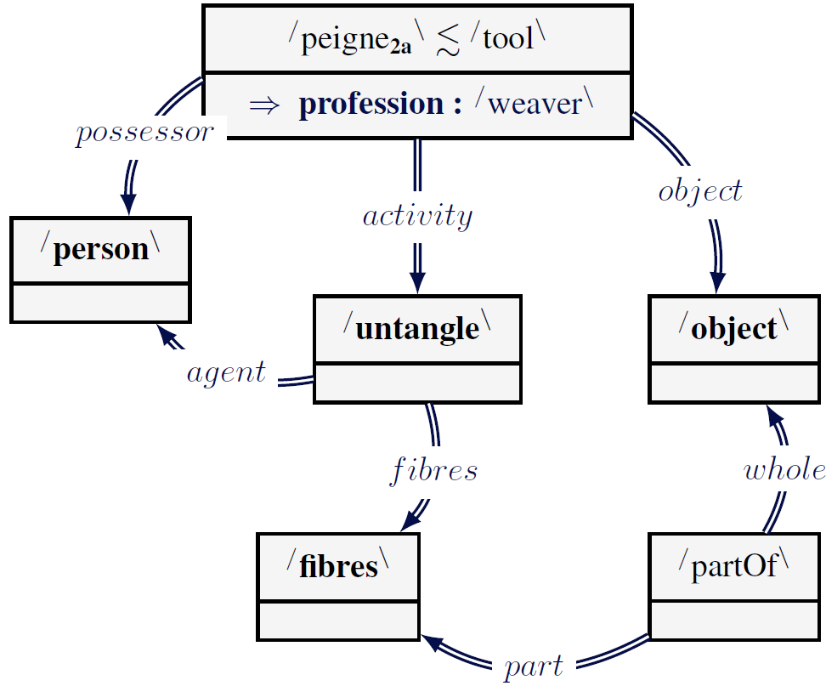
Maxime Lefrançois, Représentation des connaissances du DEC
Besoin 1: Définitions Lexicographiques dans le RLF
(Polguère, 2009; Lux-Pogodalla et Polguère, 2011)
PEIGNE_{2a} :
⁽Outil de tissage qu’une personne X utilise pour peigner#2 un objet Y⁾
~ de personne X pour objet Y
<CC label="outil">outil de tissage</CC>
<PC role="utilisation">que X utilise pour peigner#2 Y</PC>
(Barque et Polguère, 2008)
OUTIL
~ de personne X pour activité Y
PEIGNER₂ :
personne X ~ fibres Y

Slide 13
Maxime Lefrançois, Représentation des connaissances du DEC
Besoin 1: Définitions Lexicographiques dans le RLF
(Polguère, 2009; Lux-Pogodalla et Polguère, 2011)
PEIGNE_{2a} :
⁽Outil de tissage qu’une personne X utilise pour peigner#2 un objet Y⁾
~ de personne X pour objet Y
<CC label="outil">outil de tissage</CC>
<PC role="utilisation">que X utilise pour peigner#2 Y</PC>
(Barque et Polguère, 2008)
OUTIL
~ de personne X pour activité Y
Degré de formalisation non atteint aujourd’hui
PEIGNER₂ :
personne X ~ fibres Y

Slide 14
Théorie Sens-Texte
Maxime Lefrançois, Représentation des connaissances du DEC
I.A. Mel’cuk
91
88
96
04
1932
65
L. Tesnière
1893
54
59
65 – Début
88 – Dependency Grammar
91 – Introduction à la Lexicologie Explicative et Combinatoire
96 – Lexical Functions
04 – Actants in Semantics and Syntax
Notes:
Tesnière, 1893-1954, U.Montpellier, FR,
Elements de syntaxe structurale, 1959
Chomsky, 1928- MIT, US,
1950: grammaire générative et transformationnelle, linguistique générative
- Distinction compétence performance - Structure de surface et structure profonde
- Règles de réécriture pour générer – analyser le langage
Cherche une grammaire universelle, avec des universaux et des variables
Sowa 1940
1984 Conceptual Structures - Information Processing in Mind and Machine.
Mel’cuk
1974 développement de la théorie sens-texte
1988 dependency syntax

Slide 15

Maxime Lefrançois, Représentation des connaissances du DEC
Besoin 2: Théorie des actants sémantiques
(Mel’cuk, 2004)
Prédicats linguistiques
Positions actancielles sémantiques (PosASem)
= Les participants de la situation linguistique dénotée par L
qui ont une position privilégiées dans les phrases construites avec L
Notes:
Tesnière, 1893-1954, U.Montpellier, FR,
Elements de syntaxe structurale, 1959
Chomsky, 1928- MIT, US,
1950: grammaire générative et transformationnelle, linguistique générative
- Distinction compétence performance - Structure de surface et structure profonde
- Règles de réécriture pour générer – analyser le langage
Cherche une grammaire universelle, avec des universaux et des variables
Sowa 1940
1984 Conceptual Structures - Information Processing in Mind and Machine.
Mel’cuk
1974 développement de la théorie sens-texte
1988 dependency syntax

Slide 16
Maxime Lefrançois, Représentation des connaissances du DEC
Besoin 2: Théorie des actants sémantiques
(Mel’cuk, 2004)
Prédicats linguistiques
Positions actancielles sémantiques (PosASem)
= Les participants de la situation linguistique dénotée par L
qui ont une position privilégiées dans les phrases construites avec L
+ critères linguistiques
Notes:
Tesnière, 1893-1954, U.Montpellier, FR,
Elements de syntaxe structurale, 1959
Chomsky, 1928- MIT, US,
1950: grammaire générative et transformationnelle, linguistique générative
- Distinction compétence performance - Structure de surface et structure profonde
- Règles de réécriture pour générer – analyser le langage
Cherche une grammaire universelle, avec des universaux et des variables
Sowa 1940
1984 Conceptual Structures - Information Processing in Mind and Machine.
Mel’cuk
1974 développement de la théorie sens-texte
1988 dependency syntax

Slide 17

Maxime Lefrançois, Représentation des connaissances du DEC
Besoin 2: Théorie des actants sémantiques
(Mel’cuk, 2004)
≠
Prédicats linguistiques
prédicat
logique
optionnel
⁽to eat⁾(Paul ; omelette ; plate)
Notes:
Tesnière, 1893-1954, U.Montpellier, FR,
Elements de syntaxe structurale, 1959
Chomsky, 1928- MIT, US,
1950: grammaire générative et transformationnelle, linguistique générative
- Distinction compétence performance - Structure de surface et structure profonde
- Règles de réécriture pour générer – analyser le langage
Cherche une grammaire universelle, avec des universaux et des variables
Sowa 1940
1984 Conceptual Structures - Information Processing in Mind and Machine.
Mel’cuk
1974 développement de la théorie sens-texte
1988 dependency syntax

Slide 18
Maxime Lefrançois, Représentation des connaissances du DEC
Besoin 2: Théorie des actants sémantiques
(Mel’cuk, 2004)
≠
Prédicats linguistiques
prédicat
logique
optionnel
⁽to eat⁾(Paul ; omelette ; plate)
« scindé »
⁽outil⁾(Paul ; Mesurer)
⁽outil⁾(Paul ; Menuisier)
Notes:
Tesnière, 1893-1954, U.Montpellier, FR,
Elements de syntaxe structurale, 1959
Chomsky, 1928- MIT, US,
1950: grammaire générative et transformationnelle, linguistique générative
- Distinction compétence performance - Structure de surface et structure profonde
- Règles de réécriture pour générer – analyser le langage
Cherche une grammaire universelle, avec des universaux et des variables
Sowa 1940
1984 Conceptual Structures - Information Processing in Mind and Machine.
Mel’cuk
1974 développement de la théorie sens-texte
1988 dependency syntax

Slide 19
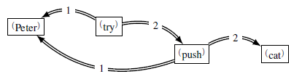
Maxime Lefrançois, Représentation des connaissances du DEC
Besoin 2: Théorie des actants sémantiques
(Mel’cuk, 2004)
≠
Prédicats linguistiques
prédicat
logique
optionnel
⁽to eat⁾(Paul ; omelette ; plate)
« scindé »
⁽outil⁾(Paul ; Mesurer)
⁽outil⁾(Paul ; Menuisier)
un actant peut être un prédicat
Notes:
Tesnière, 1893-1954, U.Montpellier, FR,
Elements de syntaxe structurale, 1959
Chomsky, 1928- MIT, US,
1950: grammaire générative et transformationnelle, linguistique générative
- Distinction compétence performance - Structure de surface et structure profonde
- Règles de réécriture pour générer – analyser le langage
Cherche une grammaire universelle, avec des universaux et des variables
Sowa 1940
1984 Conceptual Structures - Information Processing in Mind and Machine.
Mel’cuk
1974 développement de la théorie sens-texte
1988 dependency syntax

Slide 20
1. Choix d’un formalisme
Maxime Lefrançois, Représentation des connaissances du DEC
Besoins, problèmes
Web Sémantique ?
fausse bonne idée
Graphes Conceptuels ?
non
Le formalisme des Graphes d’Unités
Hiérarchie des Types d’Unités
Hiérarchie des symboles de circonstants
Graphes d’Unités
Concepts avancés

Slide 21
Web Sémantique
Maxime Lefrançois, Représentation des connaissances du DEC
I.A. Mel’cuk
91
88
96
04
1932
65
L. Tesnière
1893
54
59
RDF: des graphes étiquetés et orientés.
standard pour la représentation et l’échange
de connaissances structurées
OWL: Logiques de description
SPARQL: Interroger, ...
Notes:
Tesnière, 1893-1954, U.Montpellier, FR,
Elements de syntaxe structurale, 1959
Chomsky, 1928- MIT, US,
1950: grammaire générative et transformationnelle, linguistique générative
- Distinction compétence performance - Structure de surface et structure profonde
- Règles de réécriture pour générer – analyser le langage
Cherche une grammaire universelle, avec des universaux et des variables
Sowa 1940
1984 Conceptual Structures - Information Processing in Mind and Machine.
Mel’cuk
1974 développement de la théorie sens-texte
1988 dependency syntax

Slide 22
Web Sémantique
Maxime Lefrançois, Représentation des connaissances du DEC
I.A. Mel’cuk
91
88
96
04
1932
65
L. Tesnière
1893
54
59
Problèmes en mot mot.
RDF: trop peu de sémantique
OK comme syntaxe d’échange
Notes:
Tesnière, 1893-1954, U.Montpellier, FR,
Elements de syntaxe structurale, 1959
Chomsky, 1928- MIT, US,
1950: grammaire générative et transformationnelle, linguistique générative
- Distinction compétence performance - Structure de surface et structure profonde
- Règles de réécriture pour générer – analyser le langage
Cherche une grammaire universelle, avec des universaux et des variables
Sowa 1940
1984 Conceptual Structures - Information Processing in Mind and Machine.
Mel’cuk
1974 développement de la théorie sens-texte
1988 dependency syntax

Slide 23
Web Sémantique
Maxime Lefrançois, Représentation des connaissances du DEC
I.A. Mel’cuk
91
88
96
04
1932
65
L. Tesnière
1893
54
59
Problèmes en mot mot.
OLW: que des relations binaires
réifier ? -> pas de sémantique
Notes:
Tesnière, 1893-1954, U.Montpellier, FR,
Elements de syntaxe structurale, 1959
Chomsky, 1928- MIT, US,
1950: grammaire générative et transformationnelle, linguistique générative
- Distinction compétence performance - Structure de surface et structure profonde
- Règles de réécriture pour générer – analyser le langage
Cherche une grammaire universelle, avec des universaux et des variables
Sowa 1940
1984 Conceptual Structures - Information Processing in Mind and Machine.
Mel’cuk
1974 développement de la théorie sens-texte
1988 dependency syntax

Slide 24
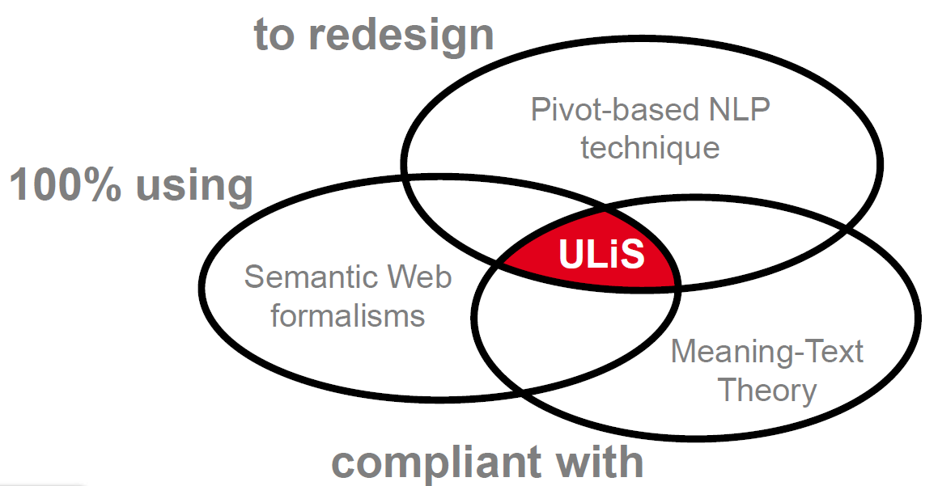
Web Sémantique
Maxime Lefrançois, Représentation des connaissances du DEC
Projet pour représenter les définitions lexicographiques
ULiS
(Lefrançois & Gandon, MTT’2011, TIA’2011, MSW’2011)
Notes:
Tesnière, 1893-1954, U.Montpellier, FR,
Elements de syntaxe structurale, 1959
Chomsky, 1928- MIT, US,
1950: grammaire générative et transformationnelle, linguistique générative
- Distinction compétence performance - Structure de surface et structure profonde
- Règles de réécriture pour générer – analyser le langage
Cherche une grammaire universelle, avec des universaux et des variables
Sowa 1940
1984 Conceptual Structures - Information Processing in Mind and Machine.
Mel’cuk
1974 développement de la théorie sens-texte
1988 dependency syntax

Slide 25
Web Sémantique
Maxime Lefrançois, Représentation des connaissances du DEC
I.A. Mel’cuk
91
88
96
04
1932
65
L. Tesnière
1893
54
59
Problèmes en mot mot.
ULiS
besoin de OWL full + règles
Notes:
Tesnière, 1893-1954, U.Montpellier, FR,
Elements de syntaxe structurale, 1959
Chomsky, 1928- MIT, US,
1950: grammaire générative et transformationnelle, linguistique générative
- Distinction compétence performance - Structure de surface et structure profonde
- Règles de réécriture pour générer – analyser le langage
Cherche une grammaire universelle, avec des universaux et des variables
Sowa 1940
1984 Conceptual Structures - Information Processing in Mind and Machine.
Mel’cuk
1974 développement de la théorie sens-texte
1988 dependency syntax

Slide 26
1. Choix d’un formalisme
Maxime Lefrançois, Représentation des connaissances du DEC
Besoins, problèmes
Web Sémantique ?
fausse bonne idée
Graphes Conceptuels ?
non
Le formalisme des Graphes d’Unités
Hiérarchie des Types d’Unités
Hiérarchie des symboles de circonstants
Graphes d’Unités
Concepts avancés

Slide 27
Graphes Conceptuels
Maxime Lefrançois, Représentation des connaissances du DEC
I.A. Mel’cuk
91
88
96
04
1932
65
L. Tesnière
1893
54
59
J.F. Sowa
1940
84
Graphes étiquetés orientés
Sowa s’est inspiré de Tesnière
Règles, raisonnement, (Sowa, Leclère, ...)
Définitions de concepts et de relations, (Baget, Mugnier, Chein, ...)
Notes:
Tesnière, 1893-1954, U.Montpellier, FR,
Elements de syntaxe structurale, 1959
Chomsky, 1928- MIT, US,
1950: grammaire générative et transformationnelle, linguistique générative
- Distinction compétence performance - Structure de surface et structure profonde
- Règles de réécriture pour générer – analyser le langage
Cherche une grammaire universelle, avec des universaux et des variables
Sowa 1940
1984 Conceptual Structures - Information Processing in Mind and Machine.
Mel’cuk
1974 développement de la théorie sens-texte
1988 dependency syntax

Slide 28
Graphes Conceptuels
Maxime Lefrançois, Représentation des connaissances du DEC
I.A. Mel’cuk
91
88
96
04
1932
65
L. Tesnière
1893
54
59
J.F. Sowa
1940
Problèmes en mot mot.
84
Alternance concepts-relations
Notes:
Tesnière, 1893-1954, U.Montpellier, FR,
Elements de syntaxe structurale, 1959
Chomsky, 1928- MIT, US,
1950: grammaire générative et transformationnelle, linguistique générative
- Distinction compétence performance - Structure de surface et structure profonde
- Règles de réécriture pour générer – analyser le langage
Cherche une grammaire universelle, avec des universaux et des variables
Sowa 1940
1984 Conceptual Structures - Information Processing in Mind and Machine.
Mel’cuk
1974 développement de la théorie sens-texte
1988 dependency syntax

Slide 29
Graphes Conceptuels
Maxime Lefrançois, Représentation des connaissances du DEC
I.A. Mel’cuk
91
88
96
04
1932
65
L. Tesnière
1893
54
59
J.F. Sowa
1940
Problèmes en mot mot.
84
Alternance concepts-relations
réifier ? -> pas de sémantique
Notes:
Tesnière, 1893-1954, U.Montpellier, FR,
Elements de syntaxe structurale, 1959
Chomsky, 1928- MIT, US,
1950: grammaire générative et transformationnelle, linguistique générative
- Distinction compétence performance - Structure de surface et structure profonde
- Règles de réécriture pour générer – analyser le langage
Cherche une grammaire universelle, avec des universaux et des variables
Sowa 1940
1984 Conceptual Structures - Information Processing in Mind and Machine.
Mel’cuk
1974 développement de la théorie sens-texte
1988 dependency syntax

Slide 30
Graphes Conceptuels
Maxime Lefrançois, Représentation des connaissances du DEC
I.A. Mel’cuk
91
88
96
04
1932
65
L. Tesnière
1893
54
59
J.F. Sowa
1940
Problèmes en mot mot.
84
Alternance concepts-relations
réifier ? -> pas de sémantique
hiérarchies: les relations d’arité différentes sont incomparables !
Notes:
Tesnière, 1893-1954, U.Montpellier, FR,
Elements de syntaxe structurale, 1959
Chomsky, 1928- MIT, US,
1950: grammaire générative et transformationnelle, linguistique générative
- Distinction compétence performance - Structure de surface et structure profonde
- Règles de réécriture pour générer – analyser le langage
Cherche une grammaire universelle, avec des universaux et des variables
Sowa 1940
1984 Conceptual Structures - Information Processing in Mind and Machine.
Mel’cuk
1974 développement de la théorie sens-texte
1988 dependency syntax

Slide 31
1. Choix d’un formalisme
Maxime Lefrançois, Représentation des connaissances du DEC
Besoins, problèmes
Web Sémantique ?
fausse bonne idée
Graphes Conceptuels ?
non
Le formalisme des Graphes d’Unités
Hiérarchie des Types d’Unités
Hiérarchie des symboles de circonstants
Graphes d’Unités
Concepts avancés

Slide 32
Maxime Lefrançois, Représentation des connaissances du DEC
Choisir...
t
Le formalisme des Graphes d’Unités
un formalisme à base de graphes,
pour représenter des unités linguistiques

Slide 33
Maxime Lefrançois, Représentation des connaissances du DEC
Choisir...
t
Le formalisme des Graphes d’Unités
S’inspirer des GC
et
Proposer une syntaxe RDF pour l’échange des connaissances

Slide 34
Maxime Lefrançois, Représentation des connaissances du DEC
Choisir...
t
Le formalisme des Graphes d’Unités
S’inspirer des GC
et
Proposer une syntaxe RDF pour l’échange des connaissances

Slide 35
Maxime Lefrançois, Représentation des connaissances du DEC
Types d’Unités – Lexique
Unités – Représentations
(c.f., Mel’čuk, 2004)

Slide 36
1. Choix d’un formalisme
Maxime Lefrançois, Représentation des connaissances du DEC
Besoins, problèmes
Web Sémantique ?
fausse bonne idée
Graphes Conceptuels ?
non
Le formalisme des Graphes d’Unités
Hiérarchie des Types d’Unités
Hiérarchie des symboles de circonstants
Graphes d’Unités
Concepts avancés

Slide 37
Maxime Lefrançois, Représentation des connaissances du DEC
Types d’Unités
à la fois un concept et une relation
avec une structure actancielle
PosA optionnelles, obligatoires
Signatures

Slide 38
Maxime Lefrançois, Représentation des connaissances du DEC
Hiérarchie des Types d’unités
hiérarchisation des TU
=
hiérarchisation des sens
?
critères linguistiques ?
obligatoires ou optionnels ?
« scindés » ?
Notes:
Tesnière, 1893-1954, U.Montpellier, FR,
Elements de syntaxe structurale, 1959
Chomsky, 1928- MIT, US,
1950: grammaire générative et transformationnelle, linguistique générative
- Distinction compétence performance - Structure de surface et structure profonde
- Règles de réécriture pour générer – analyser le langage
Cherche une grammaire universelle, avec des universaux et des variables
Sowa 1940
1984 Conceptual Structures - Information Processing in Mind and Machine.
Mel’cuk
1974 développement de la théorie sens-texte
1988 dependency syntax

Slide 39

Maxime Lefrançois, Représentation des connaissances du DEC
Hiérarchie des Types d’unités
Les participants de situation linguistique dénotée par L Sont hérités/spécialisés lorsqu’on spécialise le sens de L
hiérarchisation des TU
=
hiérarchisation des sens
?
critères linguistiques ?
obligatoires ou optionnels ?
« scindés » ?
Notes:
Tesnière, 1893-1954, U.Montpellier, FR,
Elements de syntaxe structurale, 1959
Chomsky, 1928- MIT, US,
1950: grammaire générative et transformationnelle, linguistique générative
- Distinction compétence performance - Structure de surface et structure profonde
- Règles de réécriture pour générer – analyser le langage
Cherche une grammaire universelle, avec des universaux et des variables
Sowa 1940
1984 Conceptual Structures - Information Processing in Mind and Machine.
Mel’cuk
1974 développement de la théorie sens-texte
1988 dependency syntax

Slide 40
Maxime Lefrançois, Représentation des connaissances du DEC
Hiérarchie des Types d’unités
Structure actancielle des Types d’Unités
PosA optionnelles, obligatoires, interdites
Signatures
Héritage et spécialisation
Les PosA optionnelles peuvent devenir obligatoires
Les PosA optionnelles peuvent devenir interdites
Les signatures des PosA peuvent être spécialisées
De nouvelles PosA
graze < to eat
peigne < outil

Slide 41





Maxime Lefrançois, Représentation des connaissances du DEC
Hiérarchie des Types d’unités
radix
obligat
prohibet
absurde
≃

Slide 42
1. Choix d’un formalisme
Maxime Lefrançois, Représentation des connaissances du DEC
Besoins, problèmes
Web Sémantique ?
fausse bonne idée
Graphes Conceptuels ?
non
Le formalisme des Graphes d’Unités
Hiérarchie des Types d’Unités
Hiérarchie des symboles de circonstants
Graphes d’Unités
Concepts avancés

Slide 43
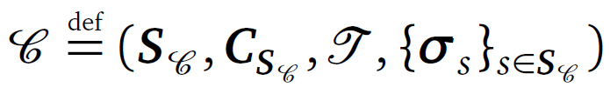
Hiérarchie des Symboles de circonstants
ATTR – APPEND – COORD
Tout ce qui n’est pas fonctionnel

Slide 44
1. Choix d’un formalisme
Maxime Lefrançois, Représentation des connaissances du DEC
Besoins, problèmes
Web Sémantique ?
fausse bonne idée
Graphes Conceptuels ?
non
Le formalisme des Graphes d’Unités
Hiérarchie des Types d’Unités
Hiérarchie des symboles de circonstants
Graphes d’Unités
Concepts avancés

Slide 45


Graphes d’Unités
Maxime Lefrançois, Représentation des connaissances du DEC
Support
Graphe d’unité
Nœuds unités
Étiquettes
Triplets actanciels
Triplets circonstanciels
Equivalences déclarées de nœuds unités

Slide 46
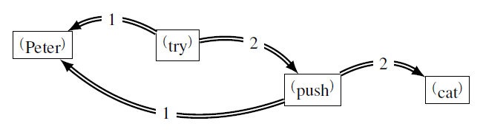
Graphes d’Unités
Maxime Lefrançois, Représentation des connaissances du DEC
Support
Graphe d’unité

Slide 47
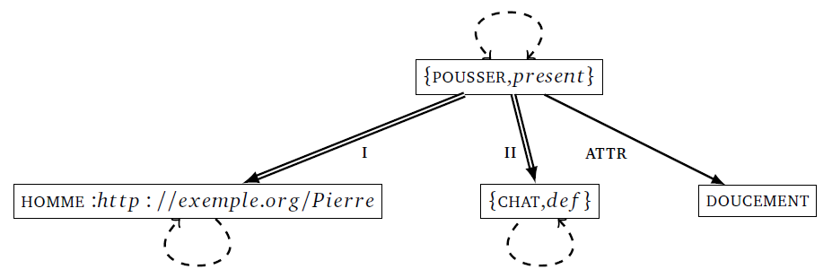
Graphes d’Unités
Maxime Lefrançois, Représentation des connaissances du DEC
Support
Graphe d’unité

Slide 48
Conclusions
Représentation des connaissances linguistique
1. Choix du formalisme
Identifier les limitations des formalismes existants
Lever ces limitations avec les Graphes d’Unités
Hiérarchie des Types d’Unités et Graphes d’Unités
Besoin 2: Théorie des actants sémantiques
Besoin 1: Définitions Lexicographiques dans le RLF

Slide 49
Conclusions
Représentation des connaissances linguistique
1. Choix du formalisme
Identifier les limitations des formalismes existants
Lever ces limitations avec les Graphes d’Unités
Hiérarchie des Types d’Unités et Graphes d’Unités
Besoin 2: Théorie des actants sémantiques
Besoin 1: Définitions Lexicographiques dans le RLF
?

Slide 50
Conclusions
Représentation des connaissances linguistique
1. Choix du formalisme
Identifier les limitations des formalismes existants
Lever ces limitations avec les Graphes d’Unités
Hiérarchie des Types d’Unités et Graphes d’Unités
Besoin 2: Théorie des actants sémantiques
Besoin 1: Définitions Lexicographiques dans le RLF
?
Perspectives... annoncées dans l’article

Slide 51
1. Choix d’un formalisme
Maxime Lefrançois, Représentation des connaissances du DEC
Besoins, problèmes
Web Sémantique ?
fausse bonne idée
Graphes Conceptuels ?
non
Le formalisme des Graphes d’Unités
Hiérarchie des Types d’Unités
Hiérarchie des symboles de circonstants
Graphes d’Unités
Concepts avancés

Slide 52
CA1. Implications pour la TST
Maxime Lefrançois, Représentation des connaissances du DEC
(Lefrançois & Gandon, MTT’2013)
hiérarchisation des TU
=
hiérarchisation des sens
?
Distinction Sémantique de Surface et Sémantique Profonde
+ définition des structures actancielles des TUSemS et TUSemP
symboles d’Actants SemP: rôles sémantiques lexicalisés

Slide 53
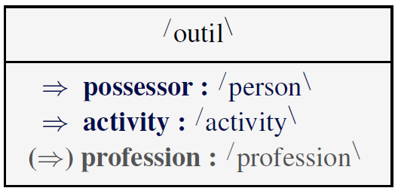
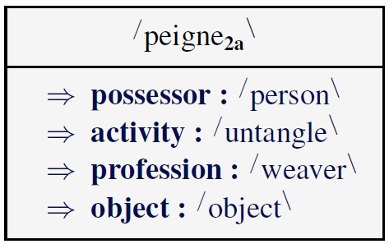
CA1. Implications pour la TST
Maxime Lefrançois, Représentation des connaissances du DEC
(Lefrançois & Gandon, MTT’2013)
hiérarchisation des TU
=
hiérarchisation des sens
?

Slide 54
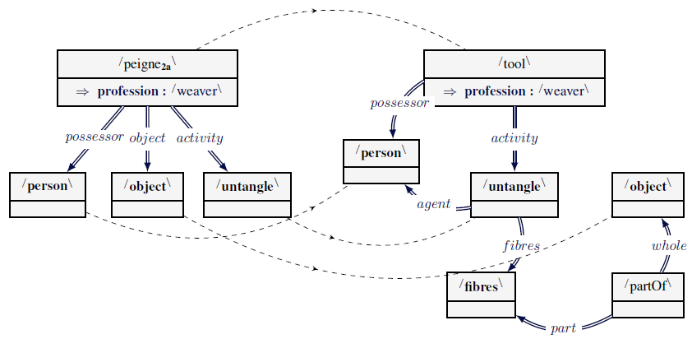
CA2. Application au projet RELIEF
Maxime Lefrançois, Représentation des connaissances du DEC
(Lefrançois, Gugert, Giboin, Gandon, MTT’2013)
Scénario: Edition de la définition lexicographique de la lexie PEIGNE_{2a}

Slide 55
CA1. Application au projet RELIEF
Maxime Lefrançois, Représentation des connaissances du DEC
(Lefrançois, Gugert, Giboin, Gandon, MTT’2013)
Scénario: Edition de la définition lexicographique de la lexie PEIGNE_{2a}
Maquettage d’un éditeur pour représenter les définitions formelles par des GUs

Slide 56
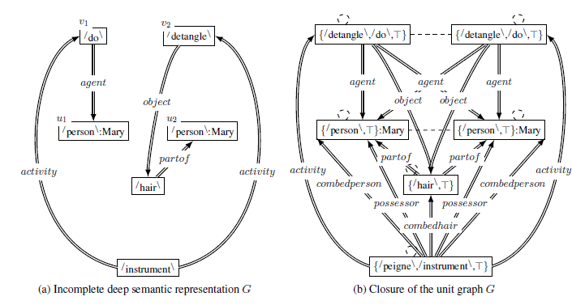
Maxime Lefrançois, Représentation des connaissances du DEC
CA3. Sémantique (logique) des UGs
Avec des règles d’inférence + homomorphismes
(Lefrançois & Gandon, Depling’2013)

Slide 57
CA3. Sémantique (logique) des UGs
Maxime Lefrançois, Représentation des connaissances du DEC
Avec des règles d’inférence + homomorphismes
Avec sémantique des modèles et algèbre relationnelle
Equivalence entre les sémantiques ? complexité des raisonnements classiques ?
(Lefrançois & Gandon, Depling’2013)

Slide 58
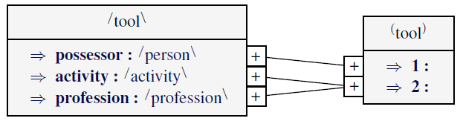
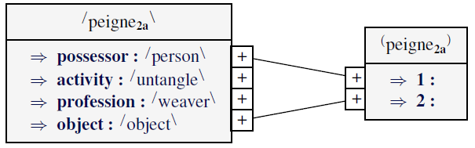
CA4. Règles
Maxime Lefrançois, Représentation des connaissances du DEC
(Lefrançois & Gandon, Depling’2013)
Correspondance entre niveaux
Exemple: niveau SemP - SemS

Slide 59
Maxime Lefrançois, Représentation des connaissances du DEC
CA4. Règles
(Lefrançois & Gandon, Depling’2013)
Correspondance entre niveaux
Transformation ?
Grammaticalité ?

Slide 60

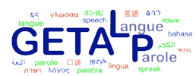
TALN-RECITAL’13, 20 juin 2013, Sables d’Olonne
Représentation des connaissances du DEC: Concepts fondamentaux du formalisme des Graphes d’Unités
Merci

Slide 61

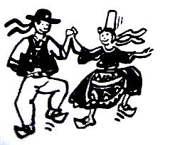

Allô ? non mais allô quoi !
tu danses la gavotte
et tu viens pas te baigner ?

Slide 62
1. Choix d’un formalisme
Maxime Lefrançois, Représentation des connaissances du DEC
Besoins, problèmes
Web Sémantique ?
fausse bonne idée
Graphes Conceptuels ?
non
Le formalisme des Graphes d’Unités
Hiérarchie des Types d’Unités
Hiérarchie des symboles de circonstants
Graphes d’Unités
Concepts avancés
maxime.lefrancois@inria.fr

